Slide 1
Proyecto SportPlanner:
Avances
Integrantes:
-Tomas Becerra
-Camilo Waghorn
-Martin Mur

Slide 2
Índice
-Contexto
-Arquitectura
-Metodología
-Control de Riesgos
-Control de Cambios
-Demo Aplicación
-Conclusión

Slide 3
Introducción
-SportPlanner busca ayudar a deportistas amateur a planificar su entrenamiento y alimentación de forma accesible y personalizada.
-Proyecto desarrollado por un equipo de 3 integrantes bajo la metodología ágil Scrum.
-En esta fase se han priorizado las funcionalidades base: interfaz principal, navegación y módulos de usuario.
-Proyecto enmarcado en el desarrollo de una aplicación móvil en ionic framework.

Slide 4
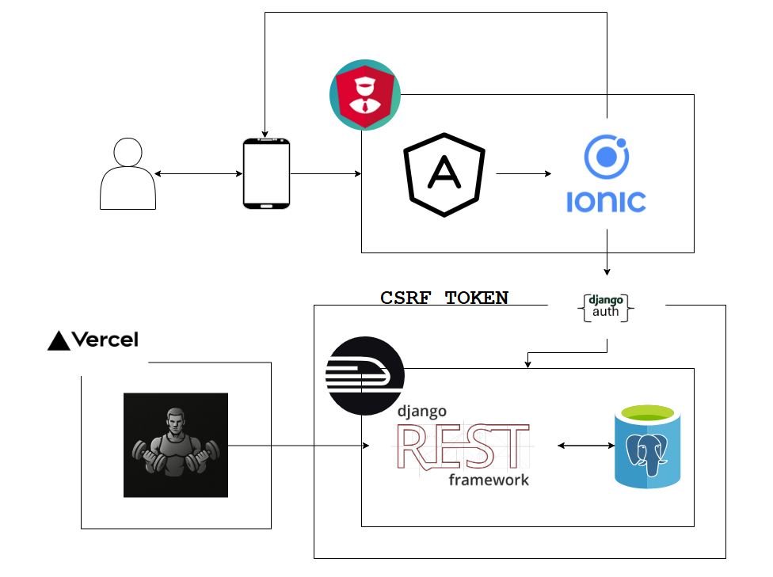
Arquitectura

Slide 5
Metodología
-Manejo de Backlog a través de Jira
-Reuniones cada 2 días de manera remota
-Tablero KanBan para flujo de trabajo
-Roles definidos:
-Camilo (Product Owner): Decisiones del producto
-Martín (Scrum Master): Manejo de metodología
-Camilo y Tomás: Desarrolladores Front end
-Martín y Tomás: Desarrolladores Back end

Slide 6
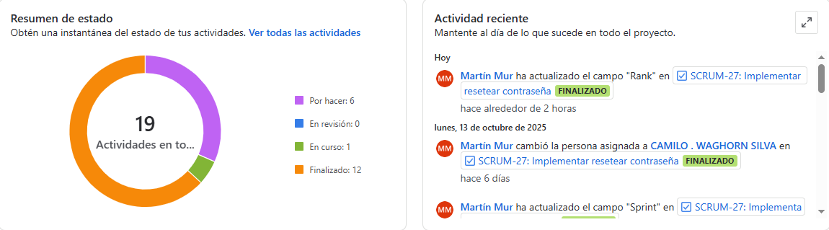
Metodología

Slide 7
Control de Riesgos
-Riesgo materializado: retraso en la implementación del login.
-Factores de riesgo identificados:
Falta de tiempo por práctica profesional.
Dificultades técnicas de integración.
-Mitigación: reprogramación de tareas y priorización en próximos sprints.

Slide 8
Control de cambios
-Se mantiene la arquitectura y metodología original (Scrum)
-Ajustes realizados según tiempo disponible y retroalimentación docente.
-Inicialmente se decidió postergar la integración de IA para generar rutinas personalizadas.
-En su lugar, se implementaría primero un set básico de rutinas predefinidas.
-Retroalimentación docente motivó a mantener el objetivo de IA como mejora futura.

Slide 9

Demo App

Slide 10
Conclusión
-El proyecto SportPlanner ha consolidado su base técnica y visual, cumpliendo con los objetivos de la fase actual.
-Se completaron los módulos clave: login, perfil de usuario e interfaz principal.
-El desarrollo avanza de forma ordenada bajo la metodología Scrum, ajustando tareas según la retroalimentación recibida.
-Próximos pasos:
Integrar APIs de nutrición para ofrecer dietas y recetas personalizadas.
Iniciar el desarrollo del módulo de inteligencia artificial para generar rutinas adaptadas a cada usuario.
Continuar con pruebas funcionales y mejoras en la experiencia de usuario.

